Slide 1
Kartlegging av tjenestetilbud og brukertilfredshet for Seksjon for intern service
Resultater brukerundersøkelse
Instituttråd 31. mai 2018

Slide 2
Bakgrunn for kartleggingen
Seksjon for intern service (SIS) etablert 2013
Ikke gjennomført evaluering eller brukerundersøkelser
Kartlegging nedfelt som tiltak i IMBs årsplan
Et visst handlingsrom kommende 5-årsperiode
Behov for et godt beslutningsgrunnlag for instituttledelsen til å vurdere videre veivalg
Forankre og avstemme seksjonens tjenestetilbud i instituttets overordnete mål; ny strategi IMB 2018-2022
Prosjekt etablert med oppstart januar 2018; sluttleveranse høsten 2018
Notes:
Sammenslåing av Mekanisk verksted, IT-avdelingen og Elektronikkverkstedet, samt innføring av seksjonslederrolle med særskilt koordineringsansvar opp mot UiOs Eiendomsavdeling

Slide 3
Målene med prosjektet
Tydeliggjøre seksjonens tjenestetilbud og gjøre eventuelle endringer slik at det imøtekommer prioriterte brukerbehov innenfor de økonomiske rammer som settes for virksomheten
Øke synligheten og gjøre tjenestene kjent for potensielle brukere
Styrke brukertilfredsheten med tjenestene
Effektiv ressursutnyttelse

Slide 4
Hensikten med brukerundersøkelsen
Innhente informasjon om:
hvem som kjenner til og hvem som bruker seksjonens ulike tjenester i dag
hvordan brukerne opplever disse
identifisere eventuell etterspørsel som ikke dekkes i dag, men som kan ligge innenfor seksjonens naturlige ansvarsområde
Målgrupper:
Ansatte ved IMB
Tilknyttede
Øvrige brukere av Mekanisk verksted
For IT-avdelingen ønskes det å gjennomføre en tilsvarende undersøkelse for studenter
Brukerundersøkelsen skal i seg selv bidra til å synliggjøre og markedsføre tjenestetilbudet til SIS til aktuelle brukere

Slide 5
Gjennomføring av brukerundersøkelsen
Bred involvering av seksjonens ansatte i utforming av spørsmål
Bruk av UiOs nettskjema med bistand fra USIT til utforming og analyse
Grundig forarbeid med testing av spørsmål i referansegruppen og ledergruppen
Gjennomført i perioden 5. -16. april
Sendt ut til 604 respondenter, hvorav ca. 350 ansatt ved IMB og resten tilknyttede, samt enkelte brukere fra OUS og Odontologisk
Mulighet for å svare på norsk eller engelsk

Slide 6
Minner om….
Liten seksjon, små enheter og identifiserbare personer
Rom for misforståelser (eks USIT, EA)
Stiller særlige krav til bearbeiding av resultater og måten ting presenteres på
Deler av funnene blir til internt bruk, men hovedresultatene skal gjøres kjent for instituttets ansatte
Kanalisere funn vi ikke selv kan gjøre noe med, til riktig mottaker

Slide 7
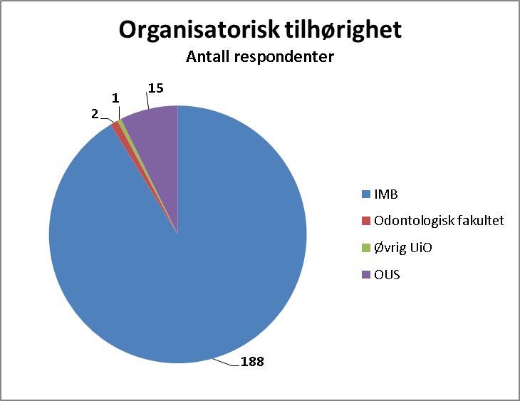
God respons på brukerundersøkelsen fra IMBs ansatte
Gjennomført 5. -16. april
213 svar av 604 utsendte
Ca. 80 % norsk og 20 % engelsk
55 % av de ansatte ved IMB har svart (188 av 345 totalt per april 2018)
Lav svarandel på tilknyttede
Notes:
Få av de inviterte som ikke er ansatt, men kun tilknyttet IMB besvarte undersøkelsen (25 respondenter). Disse har likevel nyttige tilbakemeldinger til oss.

Slide 8
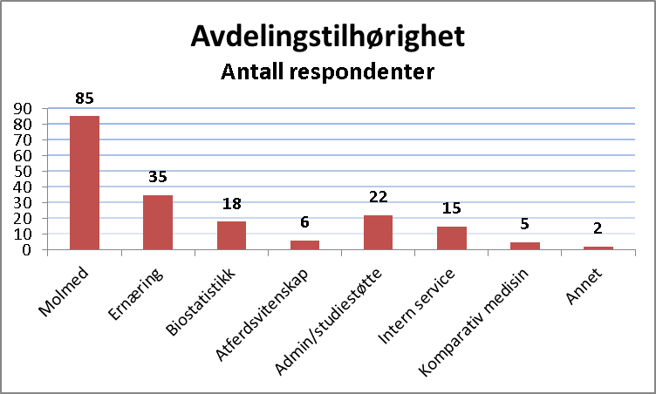
Bredt utvalg respondenter fra IMB
Svar fra samtlige fagavdelinger
70 % av alle ansatte på Biostatistikk, Ernæring 53 %, Molmed 50 %, og Atferdsvitenskap 46 %.
I snitt har over 70 % av ansatte ved øvrige enheter besvart
Notes:
55 ansatte i Adm, studiestøtte, SIS og KPM
171 Molmed
66 ernæring
13 atferd
30 biostat

Slide 9
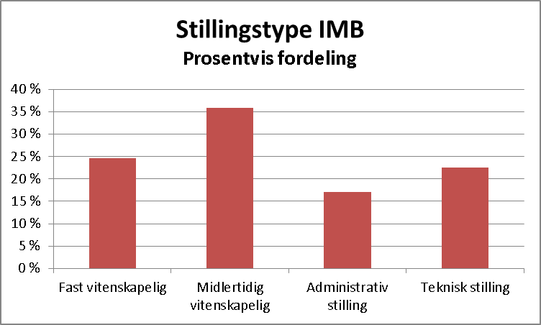
Bredt utvalg respondenter fra IMB
Av totalt antall ansatte:
71 % av faste vitenskapelig ansatte
80 % av de administrative og 60 % av de teknisk ansatte
40 % av midlertidig vitenskapelig ansatte, som utgjør den største gruppen ansatte i antall
Tid ansatt IMB (antall år)
Under 1 | 9 %
1 - 5 | 37 %
5 - 10 | 14 %
10 og over | 40 %
Svar har kommet fra ansatte med både kortere og lengre fartstid ved instituttet
Notes:
Per april 2018:
70 teknisk ansatte
40 adm ansatte (inkl lederstillinger)
234 vit totalt
65 faste
169 midlertidige vit (56 stip, 44 postdc, 55 forsker, samt vitass, PII, 1. aman-vikarer og univ.lektor)

Slide 10
Bruk av tjenestene
IT-avdelingen | 199
Mekanisk verksted | 110
Foto og grafikk | 94
Elektronikkverkstedet | 93
Ingen | 5
I funnene som presenteres for hver avdeling, er det disse tallene som ligger til grunn for antall respondenter for den respektive avdeling, med mindre annet er angitt

Slide 11
IT-avdelingen

Slide 12
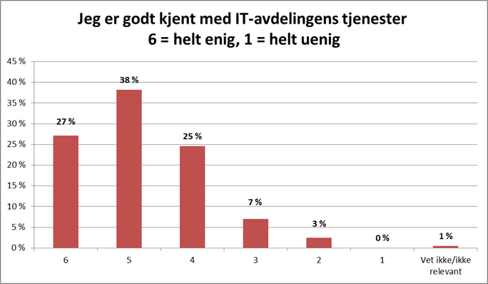
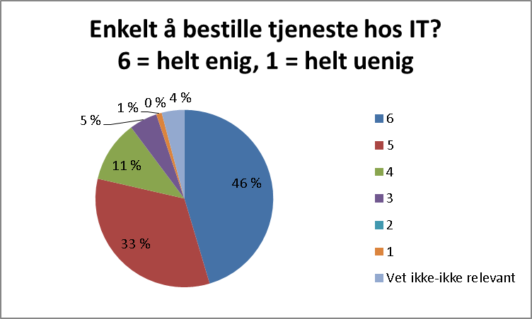
IT-avdelingen Kjennskap til tjenestene
Alternativer 1-6 der 1 = helt uenig og 6 = helt enig, samt «Vet ikke/ikke relevant»
90 % har svart 4 eller høyere på spørsmål om de er godt kjent med IT-avdelingens tjenester
46 % er helt enig i at det er enkelt å bestille tjenester hos IT, og 90 % har svart 4 eller høyere
Notes:
199 svar, 14 ikke svart

Slide 13
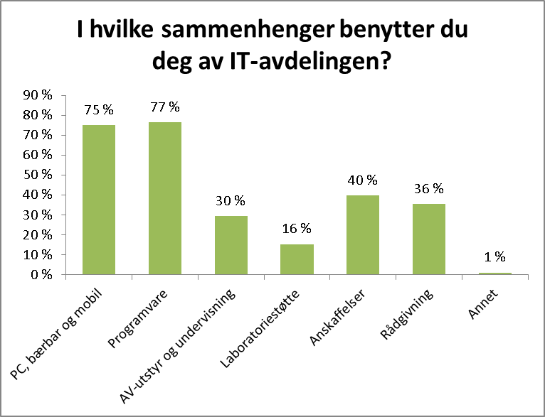
IT-avdelingen Tjenester benyttet
Ca. ¾ av respondentene benytter IT-avdelingen til installasjon og tilpasning av programvare, samt støtte til PC, mobile og bærbare enheter
Anskaffelser, rådgivningstjenester og støtte til AV-utstyr og undervisning benyttes av mellom 30 og 40 %
Flere svaralternativer er mulig

Slide 14
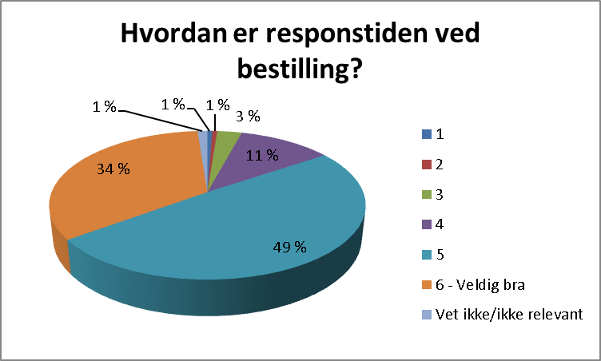
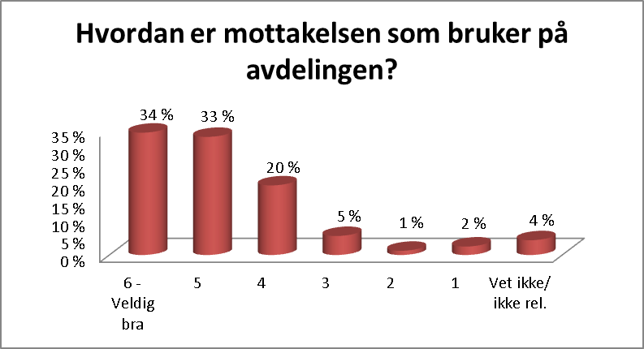
IT-avdelingen Høy tilfredshet med responstid og mottakelse på avdelingen
Svar fra kun ansatte IMB, ekskludert Sesjon for intern service (SIS)
N= 169
Om lag en tredjedel av respondentene gir høyeste score på responstid, og halvparten gir nest høyeste score
En tredjedel mener mottakelsen som bruker på avdelingen er veldig bra, og like mange svarer 5. Totalt 87 % svarer 4 eller høyere.

Slide 15
IT-avdelingen Mottakelse på avdelingen
Svar fra kun ansatte IMB, ekskludert Sesjon for intern service (SIS)
IT-avdelingen scorer samlet sett høyt på god mottakelse som bruker i avdelingen.
Diskusjon til oppfølging: Hvordan kan vi sikre at brukerne opplever at de blir møtt på en god måte, uavhengig av hva vi gjør, hvem de treffer og når?
Alternativer 1-6 der 1 = Dårlig og 6 = Veldig bra, samt «Vet ikke/ikke relevant». N= 169
At IT dept they are evidently very skilled and able to solve issues, but also quite busy apparently ... and often there's nobody there to talk to
VISSTE DU AT……
…om lag 60 % av IT-avdelingens gjøremål utgjør pålagte og nødvendige driftsoppgaver, som oppgradering av maskinparken og annen infrastruktur, sikkerhetsoppdateringer og systemmodifikasjoner. Resten er brukerstøtte.
Notes:
9 respondenter har gitt fritekstsvar som bemerker blandet eller dårlig mottakelse. NB! Flere av disse gir likevel høy score!
Av disse har 2 svart 1, men resten har svart 4 og en har svart 5! Det betyr at dette ikke er helhetsinntrykket.
Kun 4 svarte 1 på mottakelse, og kun 2 svarte 2. En av de som svarte 2, har imidlertig satt 5 på faglig kompetanse og 6 på kvalitet. Viktig at vi tar på alvor innspillene som kommer, men det må være saklig for at vi skal kunne ta tak i det.
Husk at dere ser kommentarene løsrevet fra helheten. Eks romoversikt: Dette er etter mitt skjønn feilaktig tolket mye mer negativt enn respondenten har ment, for vedkommende har gitt veldig høy score hele veien, så dette er ment som et innspill og kommer også sammen med en positiv kommentar.
Det betyr anslagsvis at kun to av avdelingens fem faste årsverk, samt mindre enn et halvt lærlingårsverk, benyttes til brukerstøtte.

Slide 16
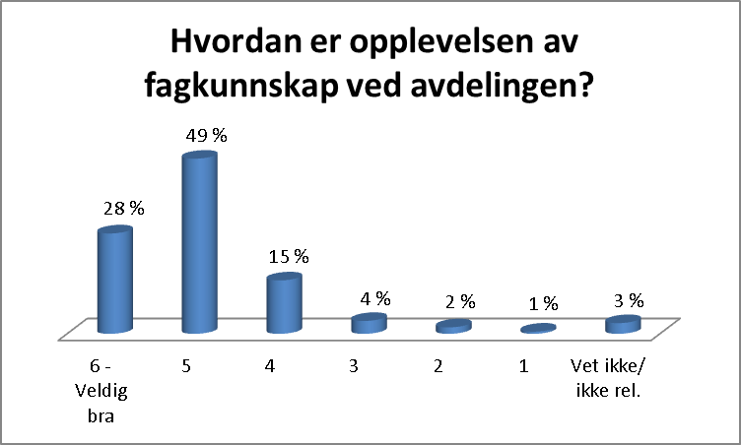
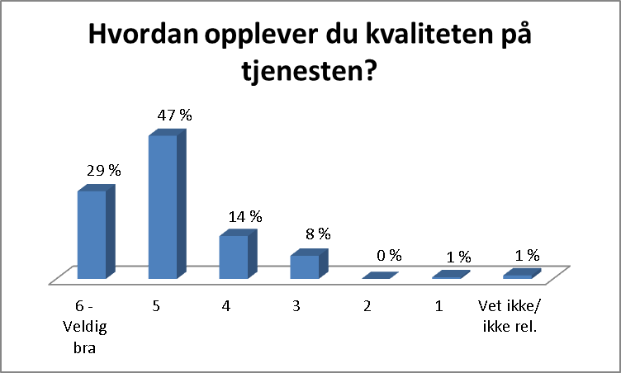
IT-avdelingen Fagkunnskap og kvalitet
Svar fra kun ansatte IMB, ekskludert Sesjon for intern service (SIS)
77 % har svart 5 eller 6 (veldig bra) på opplevd fagkunnskap, og kun 7 % svarer under 3
Ca. 30 % gir høyeste score på opplevd kvalitet, og 90 % svarer 4 eller høyere

Slide 17
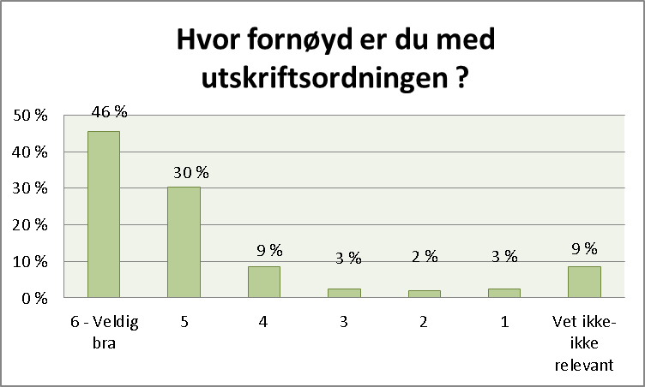
IT-avdelingen Høy tilfredshet med ny utskriftsløsning
Nesten halvparten av respondentene ga høyeste score på den nye utskriftsløsningen med kortbaserte skrivere, og 85 % svarte 4 eller høyere
VISSTE DU AT……
…du kan bruke hvilken som helst av de nye skriverne i bygget ved å bruke ansattkortet ditt? Skriverne har også skannerfunksjon, og mulighet for fargeutskrift og stifting

Slide 18
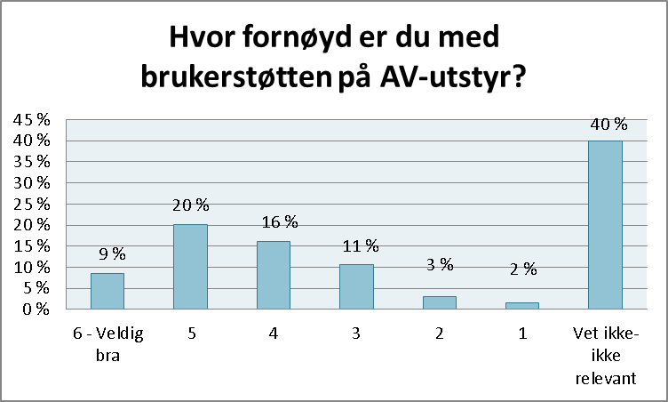
IT-avdelingen Seksjonen ønsker å styrke brukerstøtten til AV-utstyr og undervisning
Under en tredjedel av respondentene svarer 5 eller 6 (veldig bra) om brukerstøtten på AV-utstyr - men de utgjør om lag halvparten av de som spørsmålet er relevant for
Gjennom et samarbeid med Avdeling for atferdsvitenskap prøves det ut en ny stilling over sommeren som skal ha ansvar for AV-utstyr og undervisningsrom

Slide 19
IT-avdelingen Fremtidige ønsker og behov
3 på topp:
Bedre støtte til Mac/Apple
Støtte til lab-PC’er som ikke krever spesialkompetanse
Programvare – programvare – programvare!
Andre ønsker for eksempel:
Ferdig oppsett av laptop, mobil og ev andre duppedingser
Tilgang til mer lagringsplass for backup av forskningsdata
VISSTE DU AT……
…UiO har en egen programkiosk som gir deg tilgang til hjemmeområdet ditt og en stor mengde programmer uten at du trenger å installere programmene på maskinen du bruker?
https://www.uio.no/tjenester/it/maskin/programvare/programkiosk/

Slide 20
IT-avdelingen En klar overvekt av positive tilbakemeldinger
TSD and support has been excellent
Imøtekommende og hjelpsom holdning når man ber om hjelp.
IT has the most friendly welcoming persons
I am highly satisfied with how the IT department tries to help. Even in difficult situation, they always try to find a solution
IT-avdelingen er helt nødvendig og fungerer bra
…men er det de vi husker? Eller er det den ene som har svart at «The service sucks!»?

Slide 21
Mekanisk VERKSTED

Slide 22
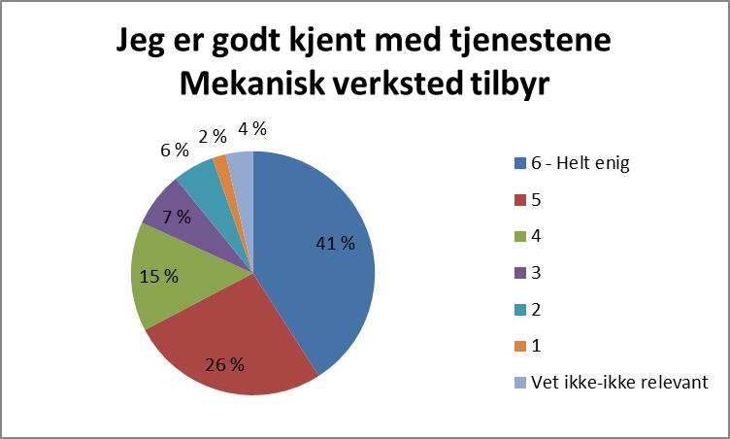
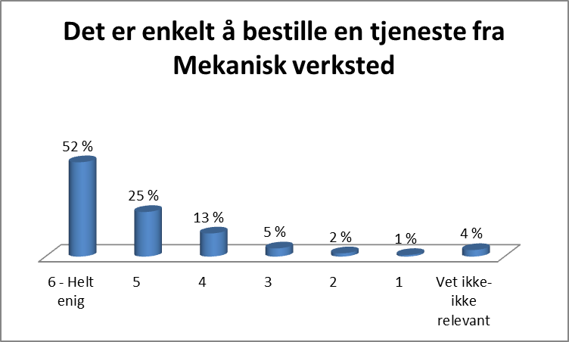
Mekanisk verksted Kjennskap til tjenestene
Alternativer 1-6 der 1 = helt uenig og 6 = helt enig, samt «Vet ikke/ikke relevant»
82 % har svart 4 eller høyere på spørsmål om de er godt kjent med verkstedets tjenester
52 % er helt enig i at det er enkelt å bestille tjenester hos Mekanisk verksted, og 90 % har svart 4 eller høyere

Slide 23
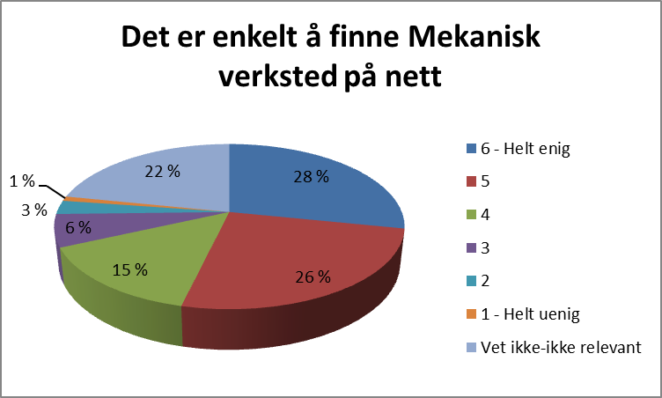
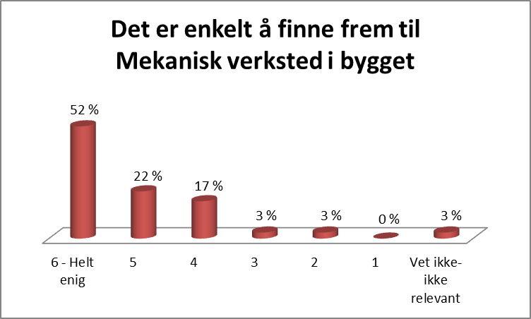
Mekanisk verksted Tilgjengelighet
Alternativer 1-6 der 1 = helt uenig og 6 = helt enig, samt «Vet ikke/ikke relevant»
Nesten 30 % er helt enig i at det er enkelt å finne verkstedet på nett, og 69 % har svart 4 eller høyere. 22 % har svart «vet ikke/ikke relevant».
Over halvparten av respondentene er helt enig i at det er enkelt å finne frem til Mekanisk verksted i bygget

Slide 24
Mekanisk verksted Tjenester benyttet
Hvilke tjenester har du benyttet deg av fra Mekanisk verksted?
 | Antall | Prosent
Service på eksisterende utstyr | 80 | 73 %
Konstruksjon/bygging av nytt utstyr | 79 | 72 %
Konsulent-/rådgivningstjenester | 57 | 52 %
Lån av verktøy og utstyr | 80 | 73 %
Praktisk hjelp til innredning | 49 | 45 %
Annet | 5 | 5 %

Slide 25
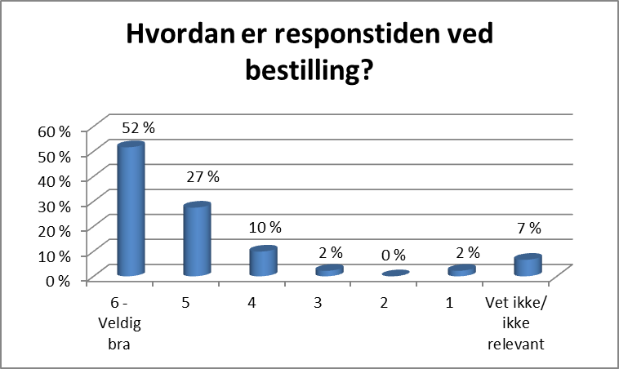
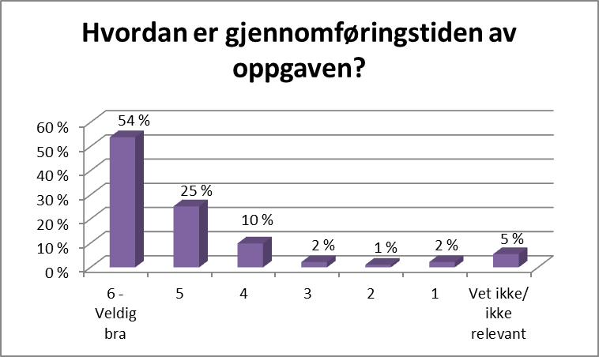
Mekanisk verksted God responstid og gjennomføringstid
Svar fra kun ansatte IMB, ekskludert Sesjon for intern service (SIS)
N= 91
Over halvparten av respondentene har gitt høyeste score på responstid og gjennomføringstid.
89 % har svart 4 eller høyere på begge spørsmål.
Alternativer 1-6 der 1 = Dårlig og 6 = Veldig bra, samt «Vet ikke/ikke relevant»

Slide 26
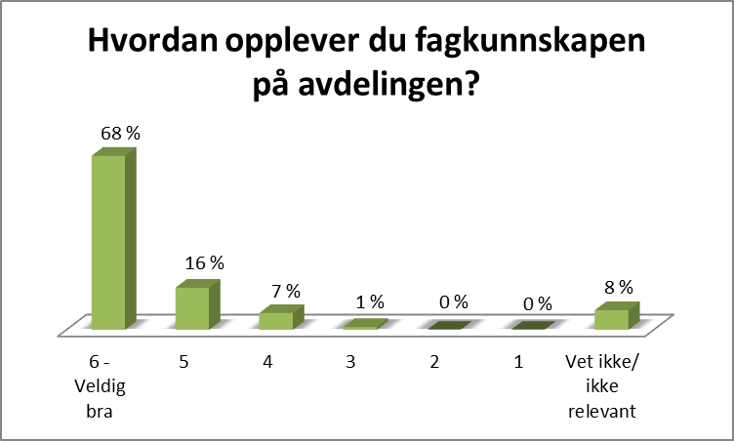
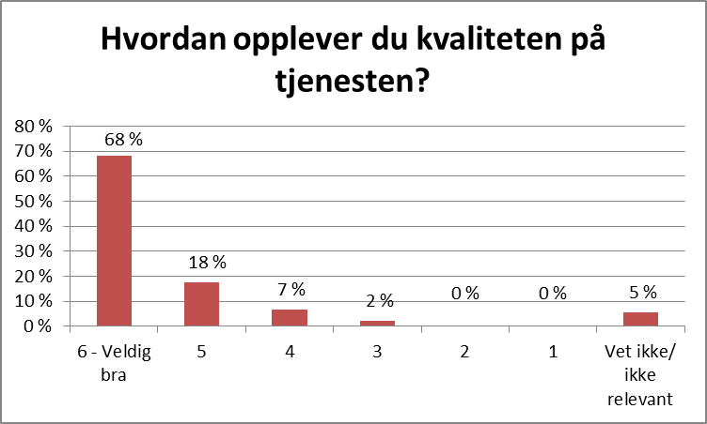
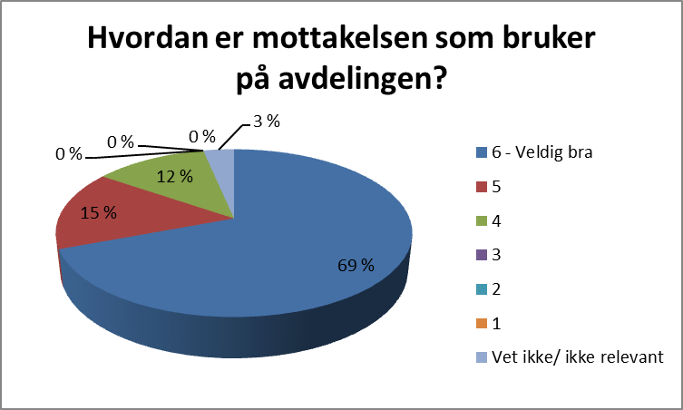
Mekanisk verksted Opplevelse av veldig god fagkunnskap og kvalitet
Svar fra kun ansatte IMB, ekskludert Sesjon for intern service (SIS)
Hele to tredjedeler har gitt høyeste score på fagkunnskap og kvalitet på tjenesten, samt på mottakelsen som bruker på avdelingen
Alternativer 1-6 der 1 = Dårlig og 6 = Veldig bra, samt «Vet ikke/ikke relevant»

Slide 27
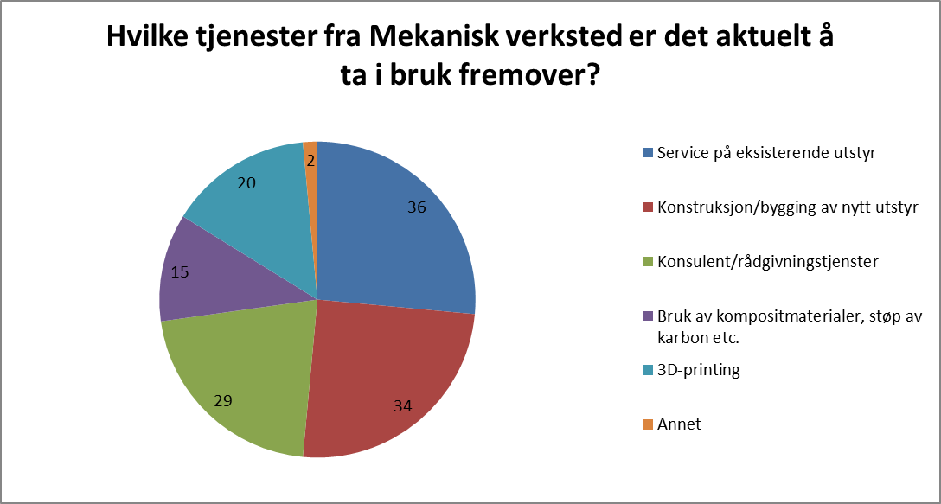
Mekanisk verksted Fremtidige ønsker og behov
Notes:
Ingen vesentlige endringer i fremtidig behov, men vi ser at 20 stk har merket av for ønske om 3D-print og 15 for bruk av komposittmateriale og karbonstøp etc.
3D-print: 4 fra SIS, 1 fra OUS, 1 fra ern, 1 fra biostatistikk, resten Molmed (13): 4 fast vit, 2 tekn, resten midl vit.

Slide 28
Mekanisk verksted If it ain’t broke, don’t fix it!
Avdelingen har kompetanse som er vanskelig eller umulig å kjøpe
Fast vit., Molmed
Opplever veldig bra service hos mekanisk versksted. I løpet av mine 2 år som PhD kandidat har jeg vært avhengig av dem for å bygge og modifisere utstyr til eksperimenter, og har alltid fått god og rask hjelp.
Midl.vit., Molmed
Helt uvurderlig tjeneste!!! Vi kan ikke klare oss uten dem.
Odontologi
Disse gutta kan alt og ordner alt. Helt utrolig.
Admin/studie
Helt konge, må aldri dø!
Midl. vit., Ernæring

Slide 29
Foto- og grafikktjenesten

Slide 30
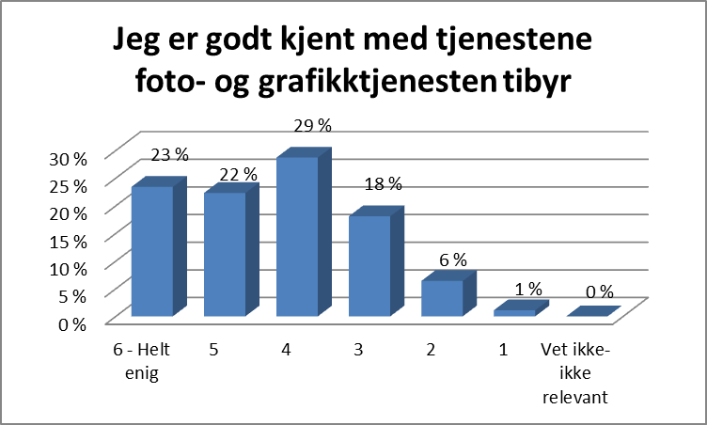
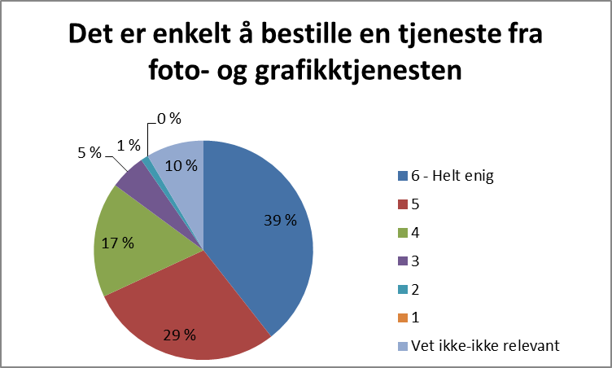
Foto- og grafikktjenesten Tilgjengelighet
Alternativer 1-6 der 1 = helt uenig og 6 = helt enig, samt «Vet ikke/ikke relevant»
Sammenlignet med de andre avdelingene i seksjonen, vet respondentene mindre om tjenestetilbudet innen foto og grafikk. Likevel svarer 45 % 5 eller 6 (helt enig); ca. 30 % har svart 4, og 18 % har svart 3.
Ca. 40 % er helt enig i at det er enkelt å bestille en tjeneste, og totalt 85 % har svart 4 eller høyere.

Slide 31
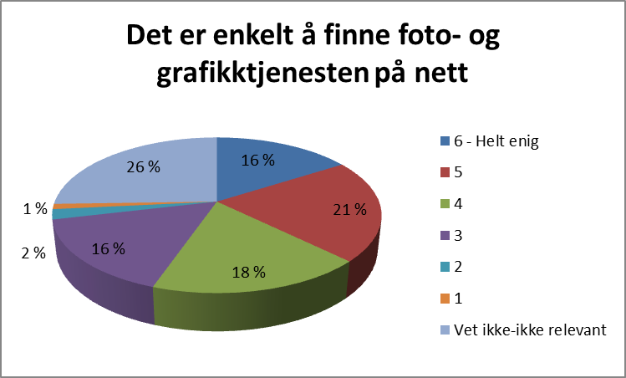
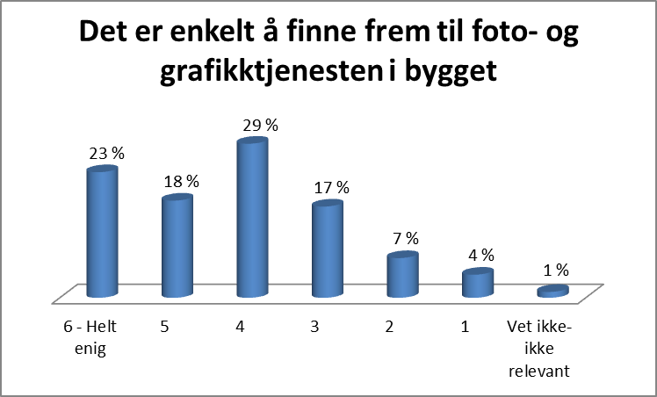
Foto- og grafikktjenesten Tilgjengelighet
Alternativer 1-6 der 1 = helt uenig og 6 = helt enig, samt «Vet ikke/ikke relevant»
Resultatene viser at tilgjengeligheten på nettet og i bygget kan synliggjøres bedre:
En fjerdedel av respondentene har svart «vet ikke/ikke relevant» på spørsmål om det er enkelt å finne enheten på nett. 35 % har svart 5 eller 6 (helt enig).
70 % har svart 4 eller høyere på spørsmål om det er enkelt å finne frem til enheten i bygget.

Slide 32
Foto- og grafikktjenesten Tjenester benyttet
Hvilke tjenester har du benyttet deg av fra foto- og grafikktjenesten?
Tjenester | Antall | Prosent
Portrett- og gruppefotografering | 80 | 86 %
Tegning, illustrasjon, fotomontasje eller annen billedmontasje | 40 | 43 %
Fotodokumentasjon av gjenstander, arbeidsmiljø, laboratorier e.l. | 33 | 35 %
Utskrift i fotokvalitet opp til A3 | 22 | 24 %
Veiledning i Adobes foto- og grafikkprogrammer | 14 | 15 %
Reprofotografering | 9 | 10 %
Annet | 7 | 8 %

Slide 33
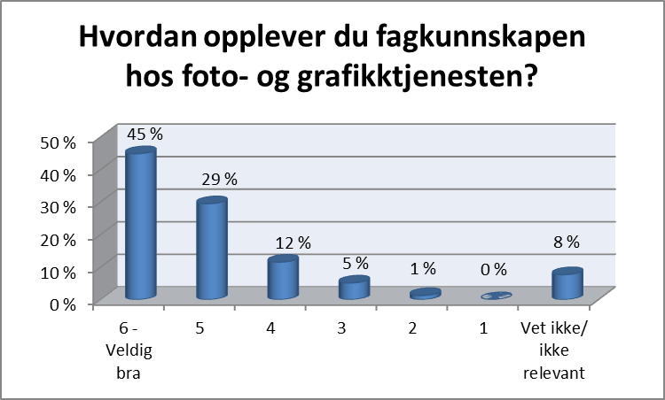
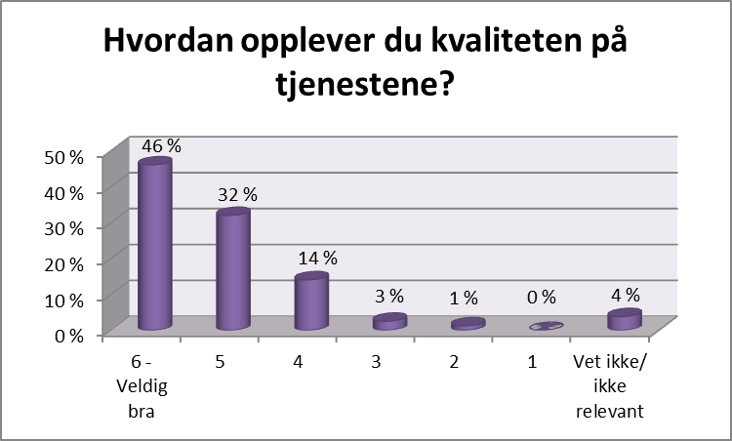
Foto- og grafikktjenesten Høy score på opplevd fagkunnskap og kvalitet på tjenestene
Svar fra kun ansatte IMB, ekskludert Sesjon for intern service (SIS)
N=78
Hhv. 45 % og 46 % av respondentene har gitt høyeste karakter på opplevd fagkunnskap og kvalitet på tjenestene
Hhv. 86 % og 92 % har gitt 4 eller høyere
Alternativer 1-6 der 1 = Dårlig og 6 = Veldig bra, samt «Vet ikke/ikke relevant»

Slide 34
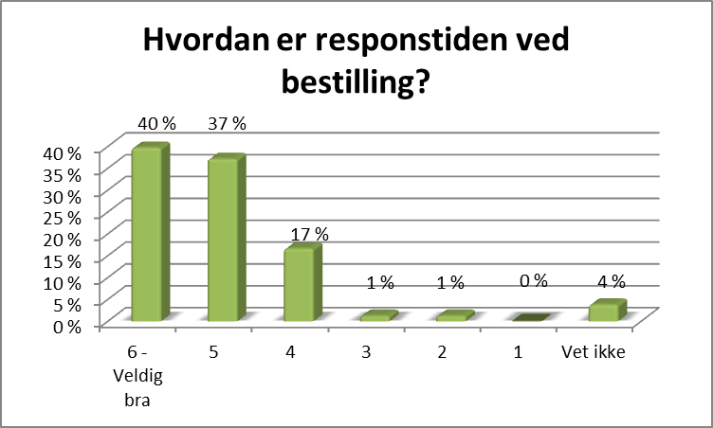
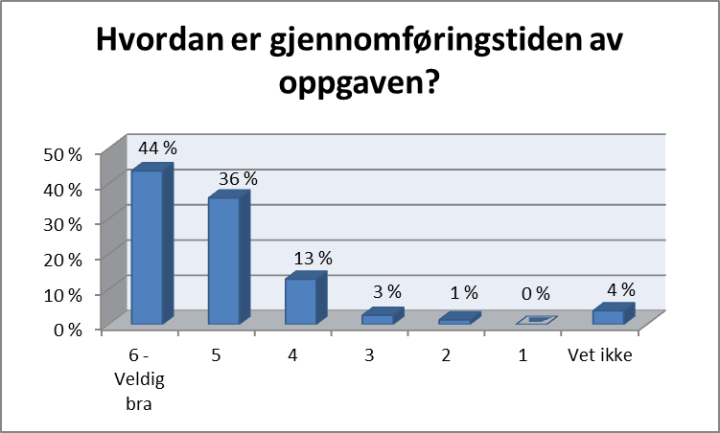
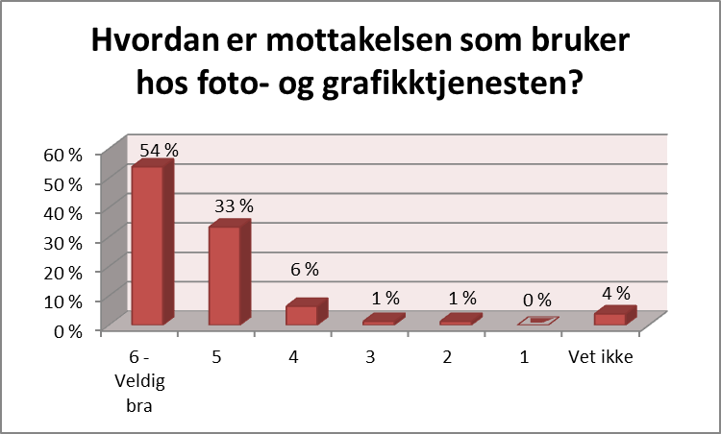
Foto- og grafikktjenesten God responstid og gjennomføringstid
Svar fra kun ansatte IMB, ekskludert Sesjon for intern service (SIS)
HHV. 94 og 93 % svarer 4 eller høyere på responstid og gjennomføringstid, og like mange svarer 4 eller høyere på mottakelsen som bruker
Alternativer 1-6 der 1 = Dårlig og 6 = Veldig bra, samt «Vet ikke/ikke relevant»

Slide 35
Foto- og grafikktjenesten Øvrige innspill
Noen av tilbakemeldingene om ønskete tjenester viser at respondentene ikke har full oversikt over tjenestene som tilbys. Eksempelvis design av invitasjoner, postere, og støtte til grafikkprogrammer.
Ønske om bistand til videoredigering krever en annen kompetanse enn foto- og grafikktjenesten skal tilby, men vil muligens kunne løses av ny AV-stiling.
Varierende responstid tas opp; utfordring i små enheter.

Slide 36
Foto- og grafikktjenesten Positive tilbakemeldinger
Oversikt over hvem som sitter hvor som henges opp utenfor gangen. Raskt og flott utført.
Veiledning i fototeknikk og hjelp til masse som ikke er en del av jobben til fotografene. Dette er service!
Jeg bruker fototjenesten til bilder av forsøksoppsettet som brukes ved formidling av populærvitenskap til media. Disse mediene har hver gang kommentert hvor god kvalitet det er på bildene, som kan brukes direkte til publikasjoner. Siden de har så god responstid, kan vi dokumentere ting som egner seg til foto når det skjer, i stedet for å rekonstruere en scene med journalist/fotograf ved et senere tilfelle.
Molmed, midl. vit.

Slide 37
ELEKTRONIKKVERKSTEDET

Slide 38
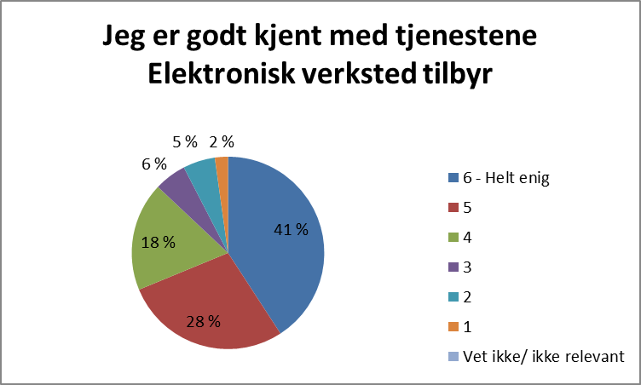
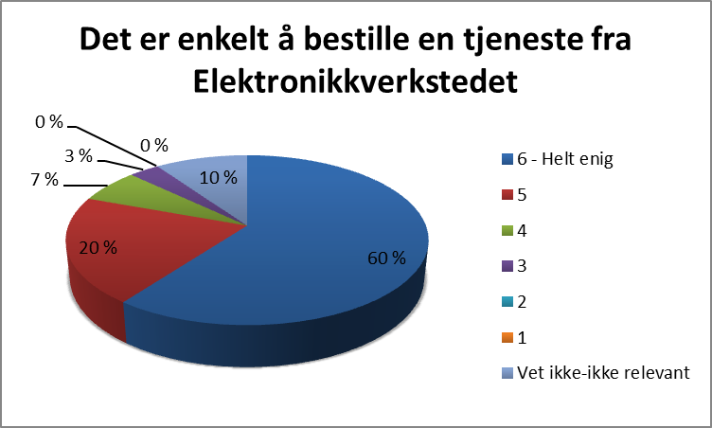
Elektronikkverkstedet Kjennskap til tjenestene
Alternativer 1-6 der 1 = helt uenig og 6 = helt enig, samt «Vet ikke/ikke relevant»
87 % har svart 4 eller høyere på spørsmål om de er godt kjent med elektronikkverkstedets tjenester
Hele 60 % er helt enig i at det er enkelt å bestille tjenester, og 87 % har svart 4 eller høyere

Slide 39
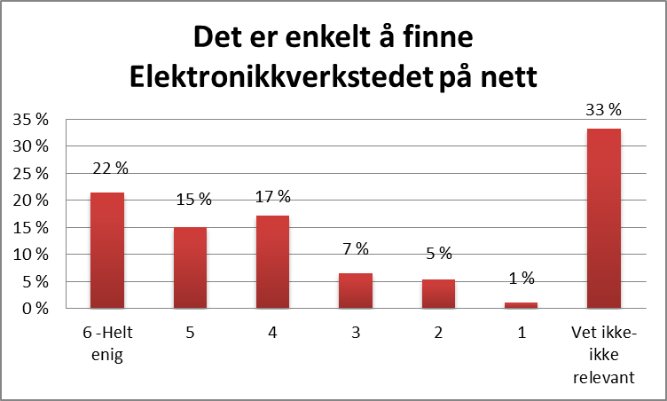
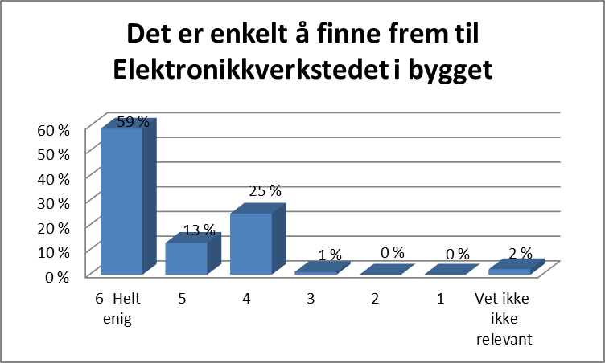
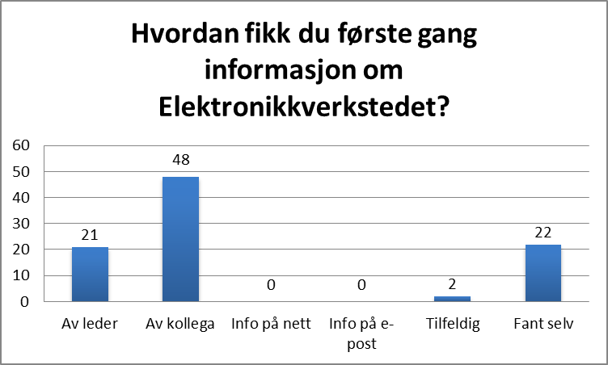
Elektronikkverkstedet Tilgjengelighet
Alternativer 1-6 der 1 = helt uenig og 6 = helt enig, samt «Vet ikke/ikke relevant»
Synligheten på nett har forbedringspotensial, mens nesten 60 % er helt enig i at det er enkelt å finne frem i bygget

Slide 40
Elektronikkverkstedet Tjenester benyttet
Hvilke tjenester har du benyttet deg av fra Elektronikkverkstedet?
 | Antall | Prosent
Reparasjon av utstyr/instrumenter | 38 | 41 %
Konstruksjon, produksjon eller modifisering av utstyr/instrumenter | 39 | 42 %
Vurdering av instrumenters tilstand og elektriske sikkerhet | 54 | 58 %
Måling av batteriers tilstand, CO2, lufthastighet eller fuktighet | 33 | 35 %
Måling eller logging av strøm, spenning eller temperatur | 32 | 34 %
Tilkobling av -80 gr frysere til vaktsentralen eller sjekk/bytte av back up-batteri til fryserne | 19 | 20 %
Rådgivning | 55 | 59 %
Annet | 17 | 18 %

Slide 41
Elektronikkverkstedet Meget god responstid og gjennomføringstid
Svar fra kun ansatte IMB, ekskludert Sesjon for intern service (SIS)
N=80
Alternativer 1-6 der 1 = Dårlig og 6 = Veldig bra, samt «Vet ikke/ikke relevant»

Slide 42
Elektronikkverkstedet Positive tilbakemeldinger på servicegrad
Svar fra kun ansatte IMB, ekskludert Sesjon for intern service (SIS)
Ca. 70 % gir høyeste score på servicegrad, og 85 % har svart 5 eller 6 (Veldig bra).
Alternativer 1-6 der 1 = Dårlig og 6 = Veldig bra, samt «Vet ikke/ikke relevant»

Slide 43
Elektronikkverkstedet Opplevelse av høy fagkunnskap og kvalitet
Svar fra kun ansatte IMB, ekskludert Sesjon for intern service (SIS)
I underkant av 70 % gir høyeste score også på opplevd fagkunnskap og kvalitet på tjenestene
Alternativer 1-6 der 1 = Dårlig og 6 = Veldig bra, samt «Vet ikke/ikke relevant»

Slide 44
Elektronikkverkstedet Fremtidige ønsker og behov
Hvilke tjenester fra Elektronikkverkstedet er det aktuelt å ta i bruk fremover?
 | Fordelt antall
Reparasjon av utstyr/instrumenter | 34
Konstruksjon, produksjon eller modifisering av utstyr/instrumenter | 28
Vurdering av instrumenters tilstand, eller kontroll av instrumenters elektriske sikkerhet | 25
Måling av batteriers tilstand, CO2, lufthastighet eller fuktighet | 14
Måling eller logging av strøm, spenning eller temperatur | 14
Tilkobling av -80 gr frysere til vaktsentralen eller sjekk/bytte av back up-batteri til fryserne | 19
Rådgivning | 20
Annet | 0
Sum / prosent | 154
Viktige innspill til instituttledelsen i vurdering av fremtidig behov for tjenester fra Elektronikkverkstedet

Slide 45
Elektronikkverkstedet Andre tilbakemeldinger
Mange melder at de har hentet batterier, og flere har lånt utstyr og fått praktisk bistand
Styrking av tjenesten i form av flere ansatte trekkes frem av flere
På ønskelisten hos respondenter står blant annet:
Automasjon og kapasitet til mer utviklingsarbeidet
Microcontroller support

Slide 46
Elektronikkverkstedet Andre tilbakemeldinger
Veldig fornøyd med elektronikkverkstedet. Har hjulpet oss raskt og effektivt med vanskelige problemer. Har vært tilgjengelig for meg i "krisesituasjoner" (svært verdifulle prøver som skulle behandles, og viktig utstyr som plutselig ikke fungerte).
Uten denne tjenesten ville min forskning være veldig sårbar, det vil oppstå mange forsinkelser og kvaliteten på gjennomførte oppdrag vil være markant dårligere. Dette har vi erfart når innkjøpte apparater med service-avtale bryter sammen, så er ikke responstiden hos leverandør til å sammenlikne med Elektronikkverkstedet.
Fantastisk service - spart oss for mye penger i reparasjon av instrumenter
Elektronikkverkstedet tilbyr helt enestående service. Bjarne har spart oss for MANGE 1000 kroner.
Vi har spart penger på å få utstyr reparert i stedet for å kjøpe nytt
Redd for å miste denne tjenesten!

Slide 47
Oppsummering
Gjennomgående positive tilbakemeldinger om servicegrad, fagkompetanse og kvalitet på tjenestene
Mange gode innspill til forbedringer som avdelingene vil følge opp på eget initiativ
Utgangspunkt for felles diskusjoner om utviklingsmuligheter
Verdien i mange av tjenestene handler om tilgjengelighet og mulighet for rask respons, inngående kjennskap til brukere, utstyr og bygg, høy faglig kompetanse og utpreget servicegrad, samt store summer spart ved mulighet til å reparere utstyr fremfor å kjøpe nytt
Viktig og nyttig informasjon til IMBs ledergruppe i videre veivalg
Bekrefter at Seksjon for intern service oppleves som en avgjørende og integrert del av støttetjenestene for forskning og undervisning ved IMB!

Slide 48
Videre prosess: Presentasjon av resultater
Ledergruppen 30. mai
Instituttråd 31. mai
Fellesforum 12. juni
LAMU 30. august
Prosjektgruppa fortsetter diskusjonen om hvordan funnene skal følges opp, med innspill fra arbeidsgruppene

